Slide 1
Информационные технологии бакалавров профиля «Информационно-измерительные технологии в приборостроении»

Slide 2
Кафедра «Информационно-измерительная техника»
Повышение качества образования и конкурентоспособности бакалавров и магистров для нужд современных
высокотехнологичных производств

Slide 3
Кафедра «Информационно-измерительная техника»
Информационные технологии
(ИТ, information technology, IT)
— широкий класс дисциплин и областей деятельности, относящихся к технологиям создания, сохранения, управления и обработки данных, в том числе с применением вычислительной техники.

Slide 4
Базовые блоки дисциплин
Кафедра «Информационно-измерительная техника»
Гуманитарный
Физический
Метрологический
Программный
Программный
Математический

Slide 5
Модуль информационных дисциплин
Датчик
4-20 mA
0-5 mA
0-20 mA
HART
Fieldbus
Modbus
Wireless
Объект исследования
Сенсор
Механика
μПроц
Выходной
интерфейс
Компьютер
P
T
Электроника
ПО
Блок
питания
F
Информатика
Компьютерная графика
Алгоритмизация и программирование
Объектно-ориентированное программирование
Технология разработки ПО
Базы данных
Компьютерные технологии
в приборостроении
Программирование промышленных контроллеров
Автоматизация
измерений и контроля
Сети
ЭВМ

Slide 6
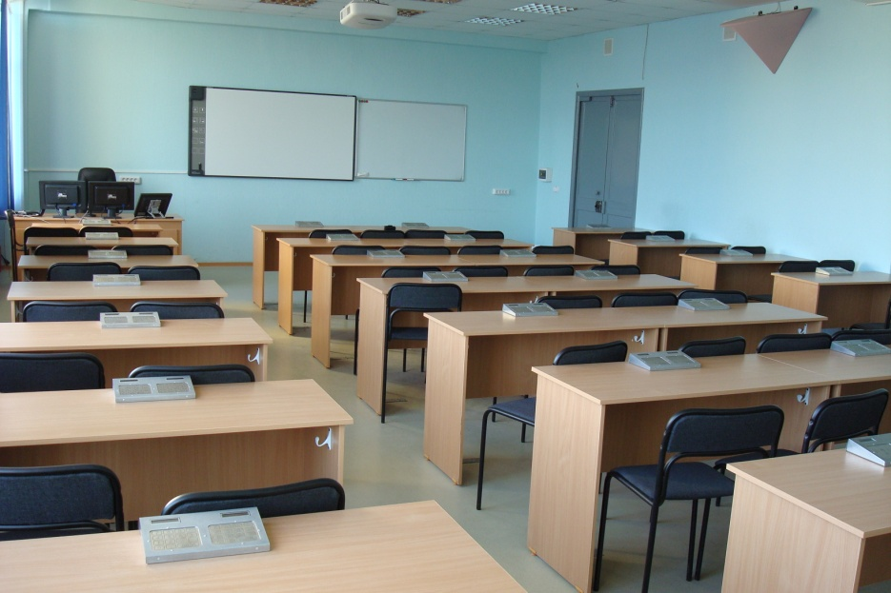
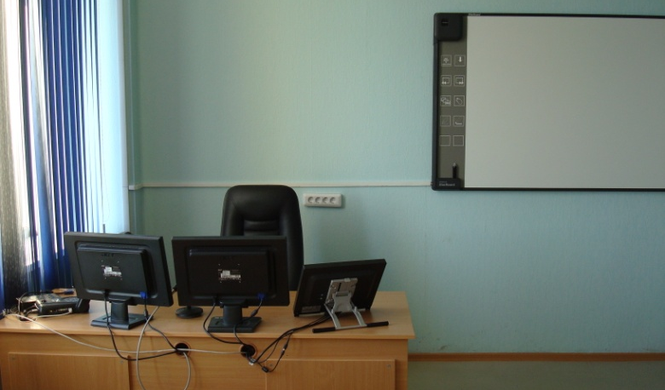
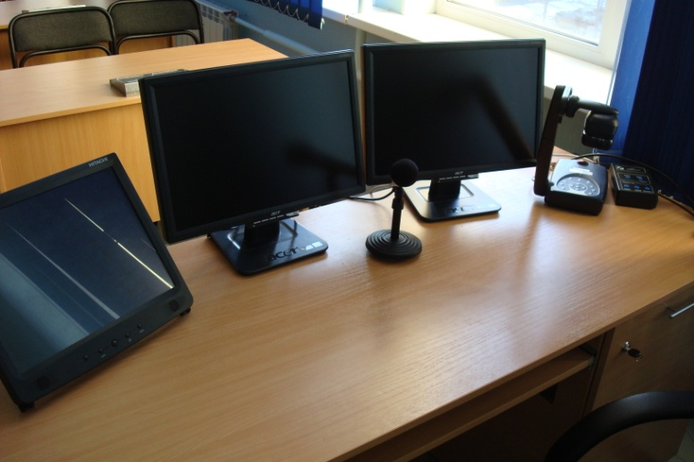
Кафедра «Информационно-измерительная техника»
Использование в учебном процессе активных и интерактивных форм проведения занятий, в том числе результатов работы студенческих исследовательских групп;

Slide 7
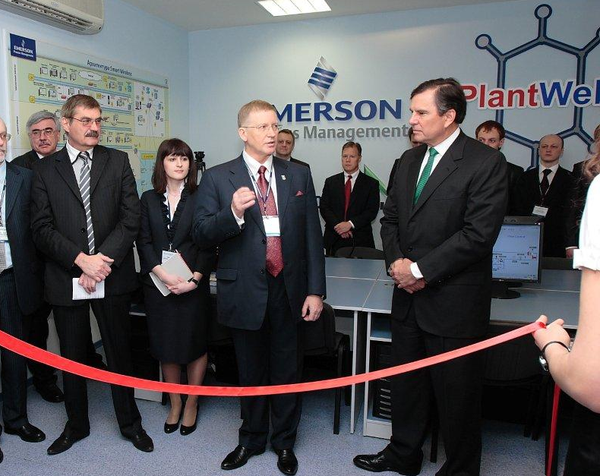
Кафедра «Информационно-измерительная техника»
Мастер-классы ведущих специалистов ЗАО «Промышленная группа «Метран» по актуальным проблемам развития приборостроительной отрасли;

Slide 8
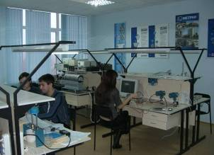
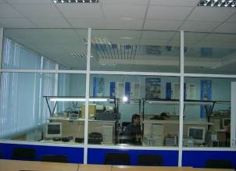
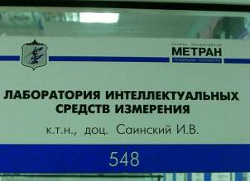
Кафедра «Информационно-измерительная техника»
Практическая работа студентов с уникальным лабораторным оборудованием кафедры «Информационно-измерительная техника»;
Лаборатория интеллектуальных средств измерения

Slide 9
Кафедра «Информационно-измерительная техника»
Участие студентов в работе научно-технического совета Глобального инженерного центра ЗАО «Промышленная группа «Метран»;

Slide 10
Связь образования с производством

Slide 11
Спасибо за внимание!
Кафедра «Информационно-измерительная техника»
Направление 200100 – Приборостроение
Профиль – «Информационно-измерительные технологии в приборостроении»

